Slide 1

Notes:
各位评委好，我们是来自上海交通大学的FracGames游戏制作团队。我们团队共有三名成员，分别是盛恩睿（队长）杨啸（队员）赵悟（队员）。我们提交的项目名称为Seeder，是一款通过控制重力方向进行操控的冒险解密类游戏。

Slide 2
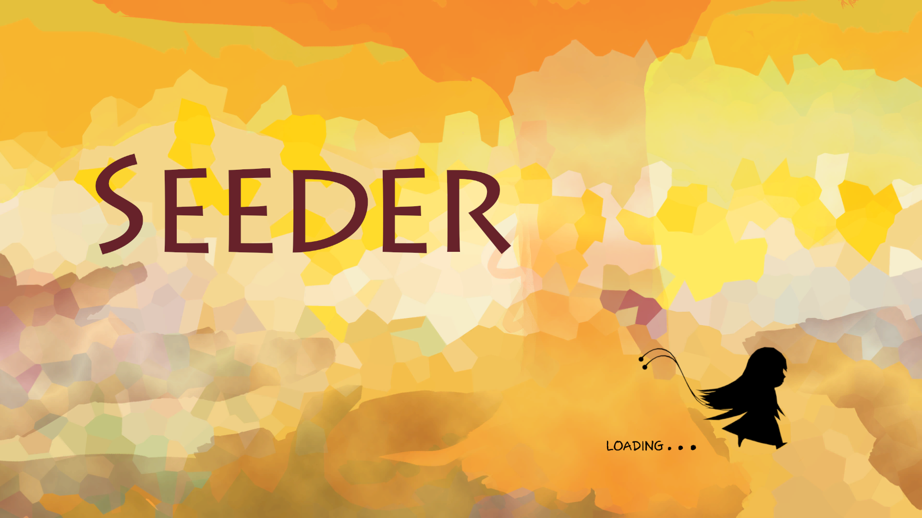
为什么叫Seeder？
这是一个关于我们的女主角护送种子君回归大地的故事。
我们的主角拥有改变重力方向的能力，依靠这种能力帮助被困在树上的种子落入大地。

Slide 3
游戏玩法介绍
Seeder是一款在平台跳跃游戏基础上加入重力元素的解密冒险类游戏。
和种子君一同冒险，相互照应，保护。
利用主角改变重力的能力，以每次90°旋转重力方向，在危险中寻求生机。
收集隐藏要素，来解开这个世界的谜团。
改变观察世界的角度，探索难以到达的地方。
有很高的操作难度，适合硬核向玩家。

Slide 4
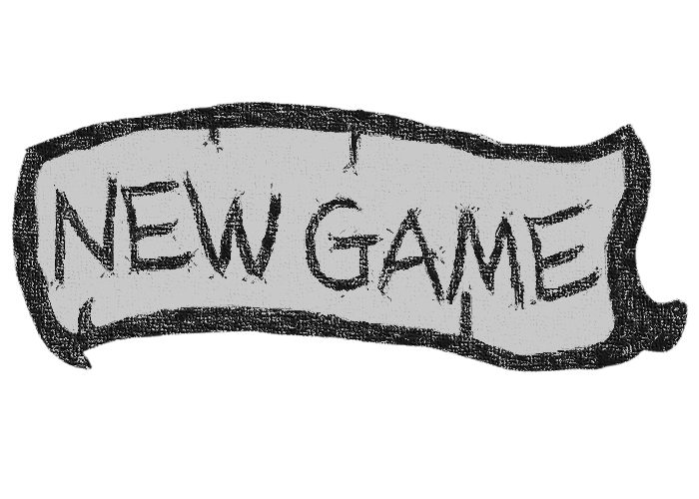
游戏demo展示

Slide 5
ppt结构
游戏介绍
游戏主题
玩法介绍 （加上翻转GIF）
惊艳的视觉效果（background graph display）
Demo展示 （一到两个关卡的视频）
游戏可行性分析及市场推广
市场受众分析
游戏hit点分析
市场推广计划
Notes:
本次演示文档的结构分为游戏介绍与可行性分析。对于游戏的介绍，我将从游戏主题、玩法介绍、视觉效果进行介绍。最后进行Demo 的演示。接下来，我将对游戏的可行性进行分析，并介绍我们的市场推广计划。

Slide 6
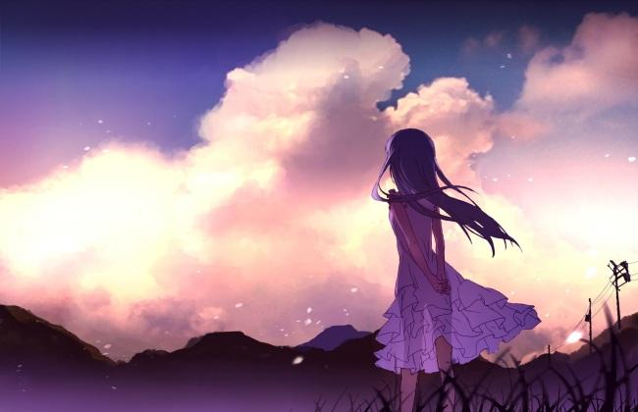
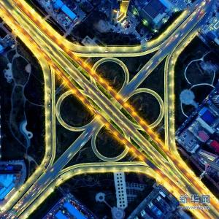
游戏介绍-游戏主题
重力旋转
探险
Notes:
长久以来，我们都是从一个仰视的角度去观察这个世界。在这个游戏中，我们大胆的假设重力的方向可以改变，那么我们眼中的世界又会有什么样的改变呢？因此我们从这个角度入手，设计了这款旋转视角的游戏，并用重力去表现这个主题。具体为利用重力去收集一些线索，并通过各种机关陷阱。而人物单独的旋转太过单一，因此我们引入了Seed。它是一个笨呼呼的树种，只能借助重力的影响才能移动。人物不仅需要自己过关，并需要将Seed带至指定地点。这就为游戏增添了许多变数与乐趣。
其次，我们的游戏还融入了探险的元素，我们设计了四个风格迥异的场景，包括荆棘丛生的上古森林、神秘莫测的黑色沙漠、接连天际的幽深海洋、隐匿曲折的黑暗洞穴。玩家在每一关都会有不同的体验。而且随意旋转的角度，使得玩家可以深入探索到地图的各个角落。当然，正如那句“而世之奇伟瑰怪非常之观，常在于险远而人之所罕至焉，故非有志者不能至也”所说的那样，世间最美丽的风景多在于难以到达的地方，而在我们的游戏中，玩家可以摆脱物理世界的束缚，用一种全新的角度去体验这个世界

Slide 7
游戏介绍——玩法介绍
人物可以左右移动
人物可以顺时针与逆时针旋转世界
人物发动特殊能力
每个关卡的任务是将Seed送至指定位置
Notes:
在游戏中，人物可以通过A D控制左右移动，用空格控制跳跃，我们来看一下操作的演示视频
在游戏中，人物可以通过方向左键与右键控制重力顺时针旋转与逆时针旋转90°，我们来看一下操作的演示视频
在视频中可以看到，每次旋转会有短暂的停顿，这是为了防止旋转过快造成玩家的眩晕感，提升游戏体验。
而且每次旋转只会影响当前视野内的物品，避免了解密与操作过于复杂。
通过选择重力，人物可以跨越无法跨过的鸿沟，还能利用Seed坚硬的外壳去消灭敌人

Slide 8
游戏介绍——场景渲染
Show 背景图
Show 人物模型
Notes:
这是我们的第一关的整体渲染图，可以看到。我们的地图细节十分清晰。。。。色彩。。。。。

Slide 9
游戏介绍——人物模型
Notes:
我们的主角是一个穿着百褶裙的小姑娘，她对外面的世界充满了好奇与向往。

Slide 10
游戏介绍——Demo演示
Notes:
下面，我给大家展示一下我们的教学关卡的Demo。首先，主人公Eda无意中改变了重力的方向，救出了被困住的Seed，于是一段神奇的冒险旅程就此开启。

Slide 11
游戏可行性分析
受众分析
贴合型分析
创新点
Notes:
在目前快节奏的生活中，人们的压力越来越大。而通过户外活动进行放松的时间成本又太大。于是我们的游戏就针对这一现象，设置为短巧精密的冒险解密类游戏，主要是针对休闲玩家这一目标群体。以改变观察世界的视角为切入点，赋予2D横版闯关这类游戏更多的灵活性与自由度。以萌妹子Eda为游戏主角会带给玩家更多的治愈感，用宏大的场景图带给玩家足够的神秘感。在Eda对地图的探索中，用一些精妙的机关帮助玩家切换思维获得充足的放松。并通过引入笨笨的Seed将游戏的解密难度进行提升，对玩家的脑洞进一步进行开发。
总的来说，游戏的整体画风采用Low-Poly 风格，适合玩家在休憩时释放压力，放松心情。而且游戏的解密要素与探索要素能够活跃玩家的思维，让玩家在轻松愉悦的节奏中舒缓日常生活中的压力。而且本项目中设置了多个存盘点，方便玩家在零碎的时间内进行简单的放松。这便大大提高了本款游戏对休闲玩家的贴合程度。
本款游戏的创新点主要表现在游戏创意的新颖，和操作方式的灵活。

Slide 12
市场推广
我们项目的推广准备首先推出手游平台,利用手机的普及型与便携性迅速打开市场
在一线游戏媒体进行宣传投放
通过微信微博平台进行宣传

Slide 13
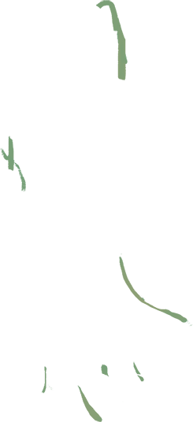
总的来说，我们的项目是一款独立游戏。我们想借助游戏这一平台去实现我们对于未来世界的畅想。我们的游戏理念是打破人们的固有思维，挣脱重力方向的束缚，改变观察世界的角度，以极大的自由度去探索这个世界。正如那句“而世之奇伟瑰怪非常之观，常在于险远而人之所罕至焉，故非有志者不能至也”所说的那样，世间最美丽的风景多在于难以到达的地方。然而由于物理世界的束缚，我们只能在险阻前望而却步向世界妥协。于是，我们赋予了主角改变重力方向这一特殊能力，让我们得以自由得探索世界。

Slide 14
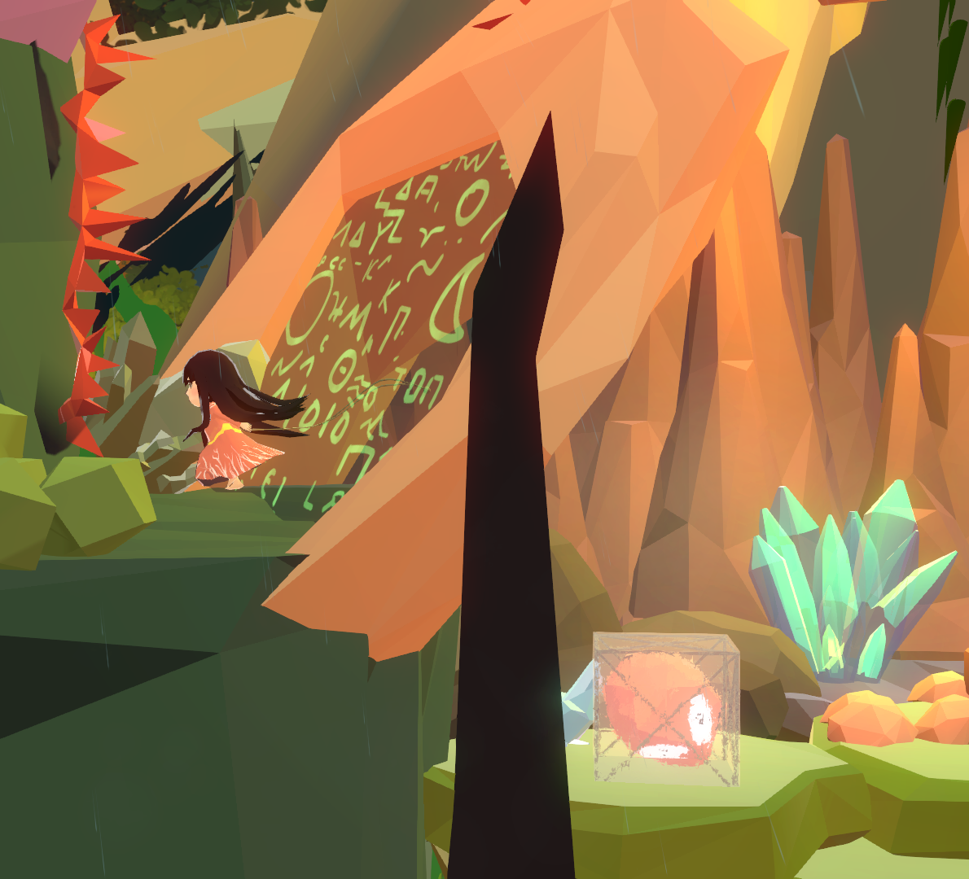
然而，有些自然法则却是无法改变的，比如生命，比如时间。每一次重力的翻转，对不同的生命来说，可能意味着不同的结果。也许，主角和种子君可以顺利的跨过障碍，但是世界里的其他生物却要因此而失去性命。这也许是对“鱼和熊掌，不可得兼也”最好的诠释了吧。

Slide 15
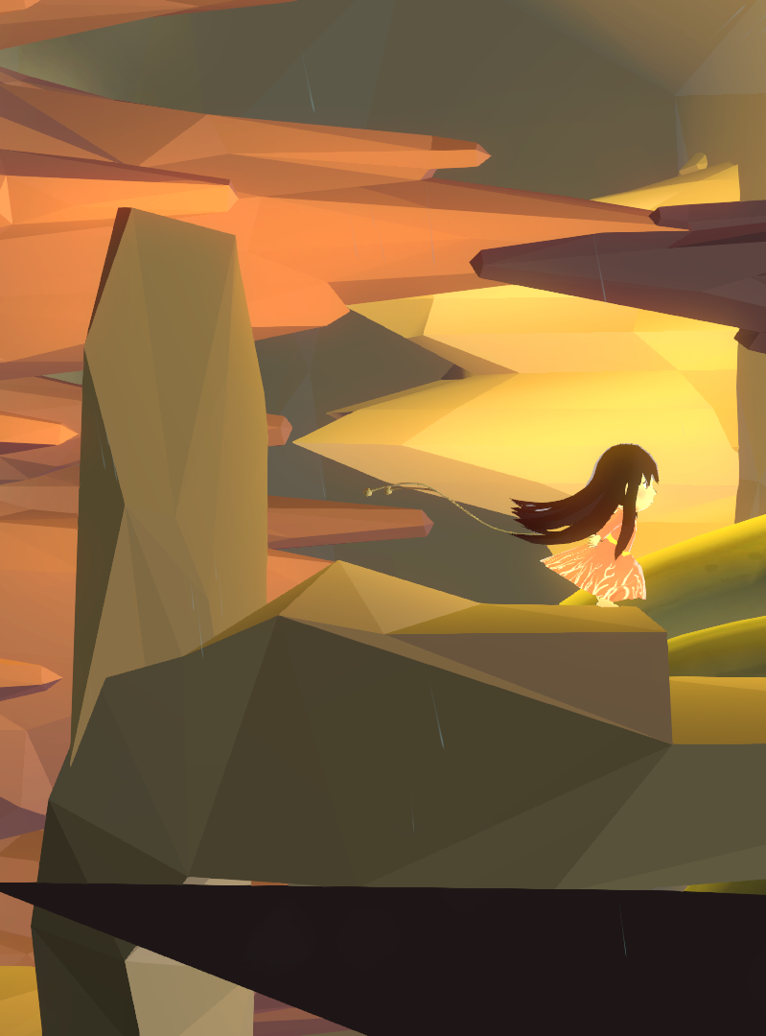
游戏的整体画风采用Low-Poly 风格，适合玩家在休憩时释放压力，放松心情。而且游戏的解密要素与收集要素可以很好的活跃玩家的思维，让玩家沉浸在对世界的探索之中。整个游戏分为四个世界，每个世界中都有不同的主题与机关。

Slide 16
谢谢各位评委

